Slide 1

软件工程导论（第6版） 第一章 软件工程学概述
周杨
东北大学秦皇岛分校

Slide 2
本课程主要目标
掌握整个软件的开发过程：可行性分析、需求分析、概要及详细设计、代码实现、软件测试及软件维护。
学习上面提到的每一个步骤中完成任务的相关方法与工具，学完后应初步具备管理整个软件开发完整流程的能力。

Slide 3
关于本课程
软件工程是计算机专业的一门重要专业必修课，它对于培养学生的软件素质，提高学生的软件开发能力与软件项目管理能力具有重要的意义。
1995年，Standish Group针对系统开发成功的研究表明，所有的开发项目中有32%的项目在它们结束之前被中止。
多于一半的软件项目花费的成本相当于原来预算的2倍。只有42%的软件项目完成时达到了预期的范围和功能，事实上，许多系统只完成了部分预期的需求。 按照工程化的原则和方法组织软件开发工作是有效的，是摆脱软件危机的一条主要出路。
本课程的性质与其说是一门技术性很强的课程，不如说更像一门管理学科的课程，很多规定都是国内外大师的经验总结，不能误认为无用或现在用不上而放弃学习。
要求学员能够学以致用，善于将理论与实际结合，在实际工作中认真按照软件工程要求做，才能巩固课内学到的知识，并能融会贯通。

Slide 4
课程考核要求
平时成绩：20%，点名和回答问题
实验成绩：20%，共四次
需求分析：系统流程图
总体设计：数据流图、功能模块
数据库设计：实体关系图
详细设计：程序流程图
期末考试：60%，考试
课上提问，回答问题的学生，平时成绩加分

Slide 5
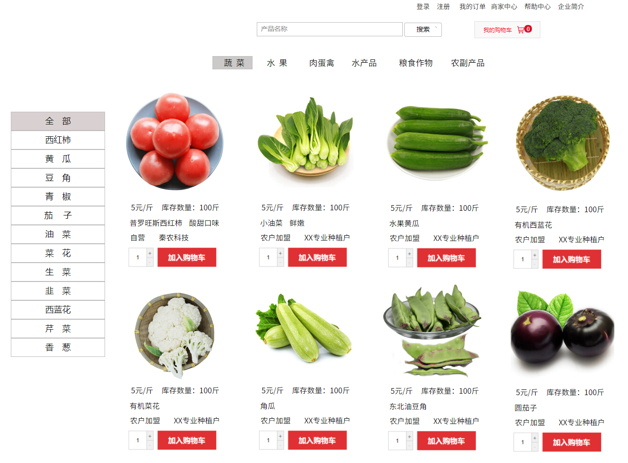
“秦农直供”垂直电商平台
软件由哪几部分组成？
软件的部署和运行环境？
软件的技术选型？
软件的目标客户？
软件需求怎样获取？
软件功能模块有哪些？
软件界面设计原则？
软件工作量的评估？
软件开发人员怎样组织？
软件测试包括哪些？
项目实施的风险及控制？
软件过程怎样控制？
软件的质量控制？

Slide 6
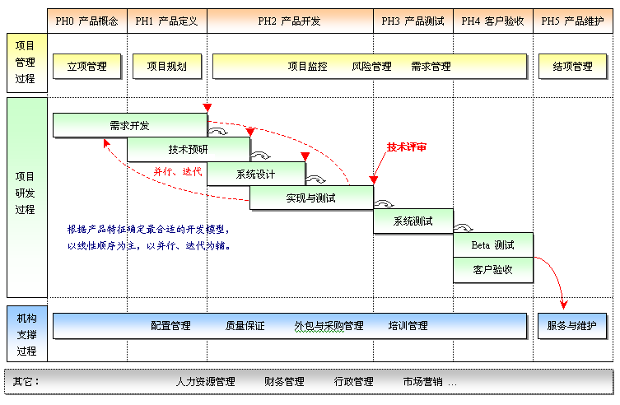
软件开发与生产过程的综合协同
三个过程
组织过程
基本过程
支持过程
四个
原则
可行性分析 | 合同签订 | 需求分析
重
视
开
发
模
型
合适的设计方法
高质量的工程支持
重视工程管理

Slide 7
计科专业的知识体系
离散结构：离散数学、线性代数、运筹学、概率等，逻辑与证明技巧，抽象思维
程序设计语言及算法：汇编语言、C++、Java、数据结构与算法等，程序设计流程、基本数据结构、递归、面向对象程序设计方法、算法设计与分析等。
计算机体系结构：数字逻辑设计、汇编语言程序设计、计算机组成原理、嵌入式系统原理等
操作系统：操作系统原理、并发性、调度与分派、内存管理、设备管理、安全与保护、文件系统等
网络及安全：通信与网络、网络协议、网络安全、分布式计算。
信息管理：数据库系统、数据建模、关系数据库、数据库查询语言、关系数据库设计、数据库应用程序设计、事务处理等
软件工程：软件工程过程、软件需求、软件设计、实现与测试、软件维护、软件复用、软件开发工具和软件工程环境等
职业道德修养：了解与本专业相关的职业和行业的重要法律法规及方针政策，理解工程技术与信息技术应用

Slide 8
计算机科学与技术专业能力培养
计算思维：形式化、模型化描述和抽象思维与逻辑思维能力。
算法设计与分析：针对具体问题设计有效的求解算法，并能分析该算法的时空复杂性。
程序设计与实现能力：有效使用程序设计语言进行程序设计并在计算机上实现。
系统分析、开发与应用能力：面对具体的工程应用问题，能够综合运用所掌握的知识、方法和技术，以全局观看待问题、分析问题和解决问题。
表达与沟通能力：具备较强的表达能力，能够清楚地介绍技术问题及其解决办法，能理解他人所表述的内容，并能发表自己的见解或提出建设性意见
组织、协调与项目管理能力：掌握一定的管理学和经济学知识，具备一定的组织管理能力、独立工作能力、团队协作能力和人际交往能力。
英语理解与交流能力：具有良好的书面及口头英语理解与表达能力，能够阅读本专业的外文材料，具有一定的国际视野和跨文化交流、竞争与合作能力。
自学能力：具有终身学习意识，具备利用现代信息技术获取信息、查询资料、进行自我学习与提高的能力。
独立思考与创新能力：善于独立思考，具有提出问题、分析问题和解决问题的能力，了解计算机科学与技术学科的发展现状和趋势，具有创新意识、创新思维和创新能力。

Slide 9
“工程”的含义
“工程”是指科学和数学的某种有目的的应用，使自然界的物质和能源的特性能够通过各种结构、机器、产品、系统和过程,成为对人类有用的东西
“软件工程”就是科学和数据的某种应用，通过这一应用，使计算机设备能够借助于计算机程序、过程和有关文档成为对人类有用的东西
软件工程学：采用工程化的概念、原理、技术和方法进行软件开发和维护，把经过实践考验且证明是正确的管理技术和当前能够得到的最好的技术方法结合起来，以较少的代价获得高质量的软件并维护它。

Slide 10
解决复杂工程的能力
2016年6月2日,中国成为“华盛顿协议”的第18个正式成员，培养专业工程师为目标的工程教育本科专业认证，尤其是在解决“复杂工程问题”的核心要求上,按照与国际标准实质等效的原则来培养学生
对“复杂工程问题”的解决上:专业工程师需要能够应对复杂性、全局性的问题,在不具备成熟工具的条件下创新性地运用基础知识和基本理论,在综合考虑多因素的场景下通过分析、研究、评估、设计、实施等活动带领多学科背景团队高效完成工程目标。
能力培养目标：解决“复杂工程问题”的能力

Slide 11
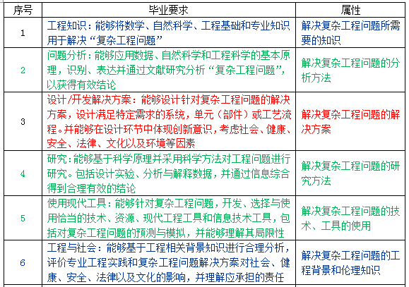
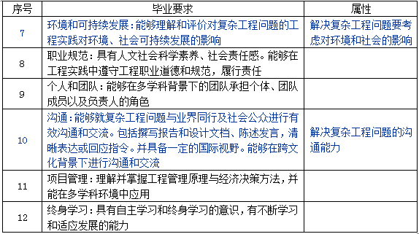
“复杂工程问题”相关要求
1、6、7、10：解决“复杂工程问题”所需的知识、素质,是解决“复杂工程问题”的前提
2、4、5：对“复杂工程问题”分析、研究的方法,是解决“复杂工程问题”方法论的组成部分
3：解决“复杂工程问题”的方法论和能力核心
前七项是为第三项支撑

Slide 12
“复杂” 的内涵
经常涉及以往未出现的场景、不可预见的因素和不常见的问题,因此也没有明显而成熟的解决方法。
往往无法使用单一领域的思路和技术给出比较满意的结果。需要引入传统工程领域之外的其他学科专业的支持,重新组合各种工程方法来解决。
复杂工程
（复杂）
超越纯粹技术范畴,需要考虑非技术因素的冲突,更多利益方掺杂在问题中,在这种纷繁复杂的问题中找出平衡的解决方案.

Slide 13


“工程”的内涵
以应用作为目的,可用性和稳定性要先于技术的先进性和科学性来考虑
除需要理论、技术的支撑外,“工程”还需要较多的人力、物力来进行较大而复杂的工作,需要团队分工协作才能完成
是一项具有整体性的、有组织的活动,需要借助模型的构造将其内外部诸多要素联系起来
复杂工程
（工程）
在最短时间、最少人力条件下完成,需要考虑在实施中的成本和经济效益。

Slide 14
解决复杂工程问题的核心能力
技术知识：程序设计语言及算法、计算机体系结构、网络及安全、信息管理、软件工程、行业业务知识、社会知识等
解决复杂
工程问题
（解决方案）
素质和能力：沟通能力、组织协调能力、团队建设能力、项目管理能力、创新能力、自学能力、文档撰写能力等。
方法和工具：面向对象的方法、设计模式、项目管理工具、开发工具、 测试工具等。

Slide 15
解决方案能力的第一步：行业背景知识
趋势：了解行业背景、把握行业发展方向、掌握国家政策导向
趋势的力量（顺势而为，事半功倍）：识别大趋势、跟踪大趋势、顺应大趋势
解决问题的能力：抓住行业痛点，提出问题和解决问题的能力
“秦农直供”垂直电商平台的行业背景
提出问题：当前现状社会公众吃不到放心、好吃的农产品，满足不了收入提升后对品质提升的要求（行业痛点），行业目前的产销模式（逐级代理）。
问题原因分析：现有的产销模式农户和消费者没有建立直接关系；农户的收入所占的比例很低，没有积极性来提升品质；
解决问题的方案：建立直销模式，通过信息系统的建设来解决
论证解决方案：符合国家大的政策导向（提高农民受益）、符合社会发展方向（产业结构升级）、符合技术发展方向（互联网+、物联网）
社会效益：农民增收、消费者吃到放心农产品，农业的结构调整和产业升级

Slide 16
上节课的回顾
新工科培养目标：解决“复杂工程问题”的能力
复杂工程：可用性和稳定性要先于技术的先进性和科学性（超越技术），考虑非技术因素的各方利益冲突，有组织的团队分工协作活动，要考虑成本和经济效益。
能力的培养：技术知识、方法和工具、背景知识、问题分析和研究能力、沟通能力、组织协调能力、团队建设能力、项目管理能力、创新能力、自学能力、文档撰写能力。
趋势的力量：顺势而为，事半功倍。
解决方案的能力：提出问题（行业痛点）、问题原因分析、解决问题的方案、论证解决方案、社会效益。

Slide 17
软件的概念
软件的定义软件由计算机程序、数据及文档组成。
软件与硬件、数据库、人、过程等共同构成计算机系统。
软件按功能分类：系统软件、支撑软件、应用软件。
软件的发展经历了三个阶段：程序阶段、程序系统阶段、软件工程阶段。
软件工程概念的出现源自软件危机。
软件危机的主要特征
软件价格在整个项目投入中的比例不断升高;
软件开发成本严重超标;
软件开发周期大大超过规定日期;
软件质量难于保证；
软件修改、维护困难；
失败根本原因在于：开发人员写出的东西达不到用户要求 (人的问题、技术问题)

Slide 18
软件工程的定义
1968 年德国人 Bauer 在北大西洋公约组织会议上的定义："建立并使用完善的工程化原则 ,以较经济的手段获得能在实际机器上有效运行的可靠软件的一系列方法"。
1983 年 IEEE 的软件工程定义："软件工程是开发，运行,维护和修复软件的系统方法"。
1993 年 IEEE 的一个更加综合的定义："将系统化的，规范的，可度量的方法应用于软件的开发 ,运行和维护的过程，即将工程化应用于软件中"。
2006年我国的国家标准："应用计算机科学理论和技术以及工程管理原则和方法，按照预算和进度，实现满足用户要求的软件产品定义、开发、发布和维护的工程或进行科学研究的学科" 。

Slide 19
软件工程的特性
软件工程关注于大型程序的构造
软件工程的中心课题是控制复杂性
软件经常变化
开发软件的效率非常重要
和谐地合作是开发软件的关键
软件必须有效地支持它的用户
在软件工程领域中是由具有一种文化背景的人替具有另一种文化背景的人

Slide 20
软件工程基本原理
按软件生存期分阶段制定计划并认真实施：把整个软件开发过程视为一项工程，把工程划分为若干阶段，分别制定每个阶段的计划，逐个实施。
坚持进行阶段评审：前一阶段的结果将成为下一阶段的依据。坚持阶段的评审才能保证错误不传播到下一阶段。
坚持严格的产品控制 ：将影响软件质量的因素在整个过程中置于严格控制之下。
使用现代程序设计技术 ：先进的程序设计技术带来的是生产率和质量的提高。使用合适的开发模式和工具可以有效地建立功能强大的系统。
明确责任，使得工作结果能够得到清楚的审查：开发组织严格划分责任并制定产品的标准，使得每个成员的工作有据可依，确保产品的质量。
用人少而精：开发组织不在人多，在于每个人的技能适合要求。同时用人少而精，可减少沟通路径，提高生产率。
不断改进开发过程：在开发的过程中不断总结经验，改进开发的组织和过程，有效地通过过程质量的改进提高软件产品的质量。

Slide 21
软件工程方法学
软件工程三要素：工具、方法、过程
为软件开发提供自动或半自动的软件支撑环境
为软件开发提供
“如何做”的技术
工具
方法
为了获得高质量软件所需要的一系列任务的框架，规定了完成各项任务的工作步骤
过程
质量关注点
软件工程层次图

Slide 22
软件工程层次的扩展
工具
编程语言
算法和结构
工具软件
方法
需求方法
设计方法
测试方法
…
基本过程
需求、设计
实现、测试
、维护
支持过程
质量管理
配置管理
度量管理
组织过程
任务管理
计划管理
风险管理
沟通管理
…

Slide 23
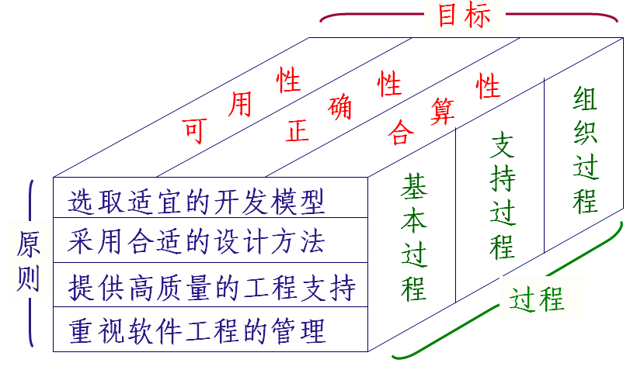
软件工程的框架

Slide 24
软件开发与生产过程的综合协同
三个过程
组织过程
基本过程
支持过程
四个
原则
可行性分析 | 合同签订 | 需求分析
重
视
开
发
模
型
合适的设计方法
高质量的工程支持
重视工程管理

Slide 25
软件工程的四项基本原则
选取适宜开发模型：控制易变的需求，根据用户特点选择适宜的开发模型
采用合适的设计方法：用户需求→功能的能力（模块化、抽象与信息隐蔽、局部化、一致性、适应性）
提供高质量的工程支持：选择成熟有效的技术和工具（技术框架）
重视开发过程的管理：对过程的管理，合理的任务安排和计划调度及资源的有效利用（人力、物力等）
项目成功的核心是需求：需求的获取和确认，原型法是最简单有效的
统筹规划、分步实施：先总体规划，再分阶段分步骤实施，最核心、最急迫功能先做出来，再逐步扩充，赢得客户满意，控制项目风险
提高进度的最有效的方法：寻找最大路径，其他工作并行，最核心的功能永远交给团队中能力最强的人去做
有效的资源调配：软件复用、人员复用、成熟的经验、优势资源利用

Slide 26
软件工程的知识结构
2001年5月ISO/IEC JTC 1发布了《SWEBOK 指南 V0.95（试用版）》，即 Guide to the Software Engineering Body of Knowledge 。SWEBOK 把软件工程学科的主体知识分为 10 个知识领域，包括：软件需求、软件设计、软件构造、软件测试、软件维护、软件配置管理、软件工程管理、软件工程过程、软件工程工具和方法、软件质量。
CMMI（Capability Maturity Model Integration，能力成熟度模型）把软件工程知识分为18个过程域（过程管理、项目管理、工程管理、支持管理）

Slide 27
软件生命周期
问题定义
软件定义 可行性分析
需求分析
总体设计
详细设计
软件生命周期 软件开发 编码开发
单元测试
系统测试
运行维护 持久满足用户需求

Slide 28
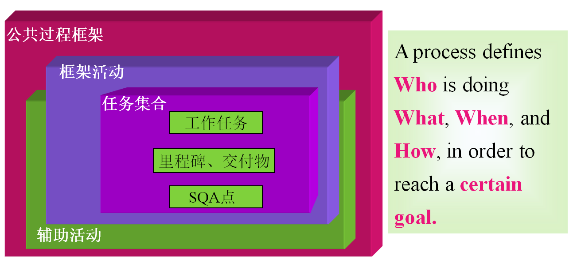
软件生命周期过程
软件生命周期过程是软件工程思想的具体化，是跨越软件生命周期的系统开发、运行、维护所实施的全部活动和任务的过程框架，它规定了完成各项任务的工作步骤。

Slide 29
软件过程模型
软件生命周期的每一阶段都有明确的任务，把规模大、结构复杂、管理复杂的软件开发变得容易控制和管理。
各个阶段的活动如何衔接，开发过程中采用什么样的策略，应遵守什么样的规定和制约，将这些活动框架（忽略不必要的细节）用一种模型表示出来，称为软件过程模型（或软件开发模型或软件生命周期模型）。
软件过程模型是软件开发全部过程、活动和任务的结构框架。
常用的软件生命周期模型有瀑布模型、演化模型、螺旋模型、增量模型、喷泉模型、RUP、微软过程、敏捷开发模型。

Slide 30
瀑布模型
各项活动按自上而下，相互衔接的固定次序，如同瀑布逐级下落，每项活动均处于一个质量环（输入-处理-输出-评审）中。
阶段间具有顺序性和依赖性。
推迟实现的观点。
每个阶段必须完成规定的文档；每个阶段结束前完成文档审查。

Slide 31
瀑布模型
需求定义
系统与软件设计
实现与单元测试
集成与系统测试
运行与维护

Slide 32
演化模型
停止
开始
需求的采集
与细化
产生样品
快速设计
加工原型
建造原型
客户评价原型

Slide 33
演化模型
演化模型是迭代的，软件必须经过不断演化才能完善。
演化模型先开发一个“原型”软件，完成部分主要功能，展示给用户并征求意见，然后逐步完善，最终获得满意的软件产品。
业务和产品需求在变化中，采用线性开发方式是不实际的。
快速实现和提交一个有限的版本，可以应付市场竞争的压力。

Slide 34
螺旋模型
螺旋模型将瀑布模型与演化模型结合起来，并且加入两种模型均忽略了的风险分析。
螺旋模型沿着螺线旋转，自内向外每旋转一圈便开发出更完善的一个新版本。
制定计划
风险分析
实施工程
客户评估

Slide 35
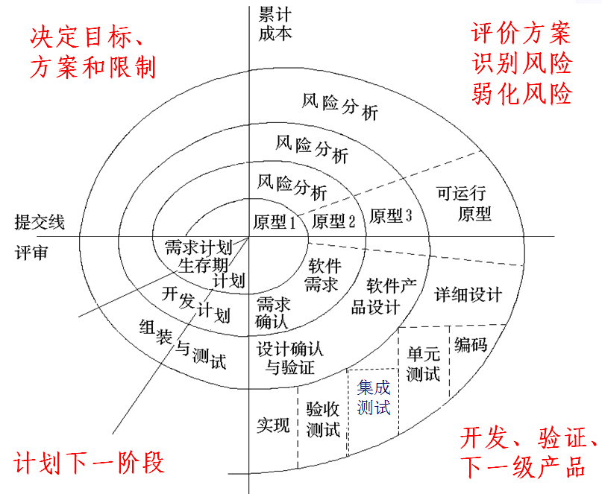
螺旋模型

Slide 36
增量模型
增量模型是迭代和演进的过程。
增量模型把软件产品分解成一系列的增量构件，在增量开发迭代中逐步加入。
每个构件由多个相互作用的模块构成，并且能够完成特定的功能。
早先完成的增量可以为后期的增量提供服务。
增量开发方法的新演进版本叫做 “极限程序设计” 。

Slide 37
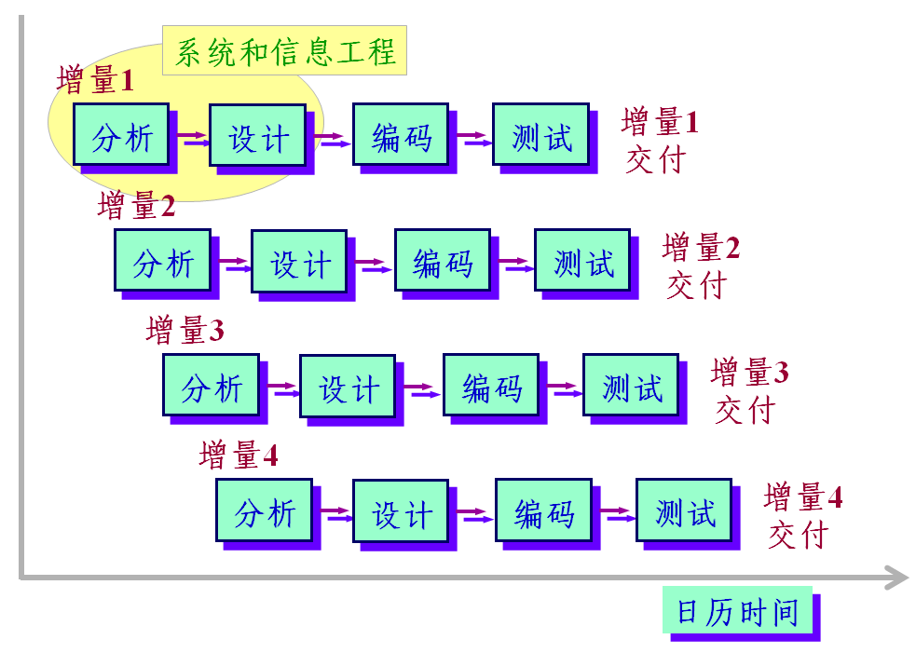
增量模型

Slide 38
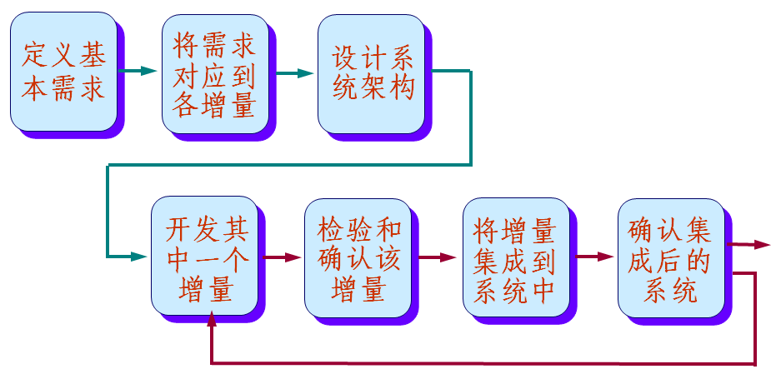
增量模型

Slide 39
喷泉模型
体现了迭代和无间隙的特性。
系统某个部分常常重复工作多次，相关对象在每次迭代中随之加入演进的软件成分。
无间隙是指在各项开发活动，即分析、设计和编码之间不存在明显的边界。
喷泉模型是对象驱动的过程。

Slide 40
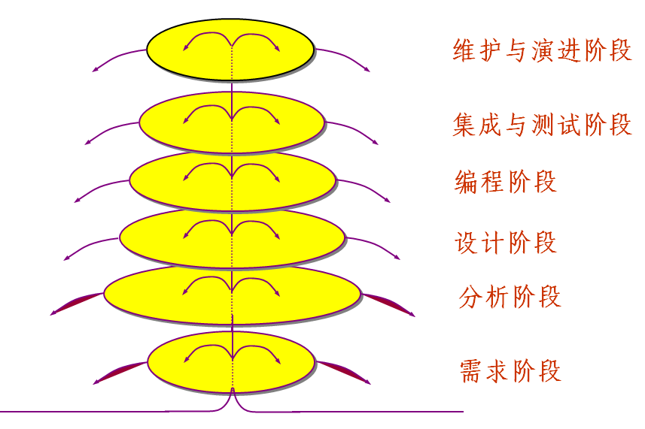
喷泉模型

Slide 41
Rational统一过程
Rational统一过程（Rational Unified Process,RUP）是由Rational软件公司推出的一种完整而且完美的软件过程。
RUP总结了经过多年商业化验证的6条最有效的软件开发经验，这些经验被称为“最佳实践”。
Notes:
面向对象的编程思路

Slide 42
RUP最佳实践
迭代式开发：迭代式开发允许在每次迭代过程中需求都可以有变化，这种开发方法通过一系列细化来加深对问题的理解，因此能更容易地容纳需求的变更。
管理需求：RUP描述了如何提取、组织系统的功能性需求和约束条件并把它们文档化。
使用基于构件的体系结构：RUP提供了使用现有的或新开发的构件定义体系结构的系统化方法，从而有助于降低软件开发的复杂性，提高软件重用率。
可视化建模：可视化建模语言UML紧密地联系在一起，在开发过程中建立起软件系统的可视化模型，可以帮助人们提高管理软件复杂性的能力。
验证软件质量：软件质量评估不再是事后型的或由单独小组进行的孤立活动，而是内建在贯穿于整个开发过程的、由全体成员参与的所有活动中。
控制软件变更：RUP描述了如何控制、跟踪和监控修改，以确保迭代开发的成功。

Slide 43
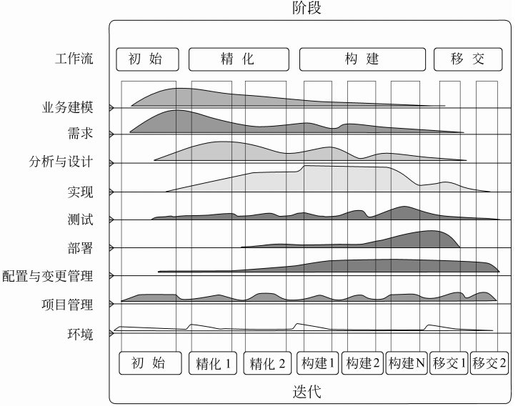
RUP软件开发生命周期

Slide 44
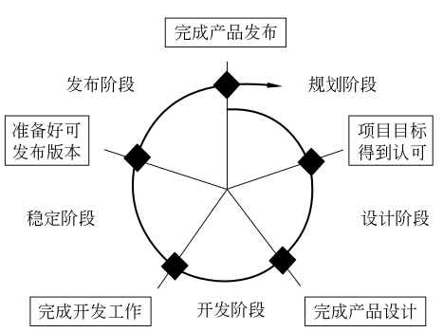
微软过程

Slide 45
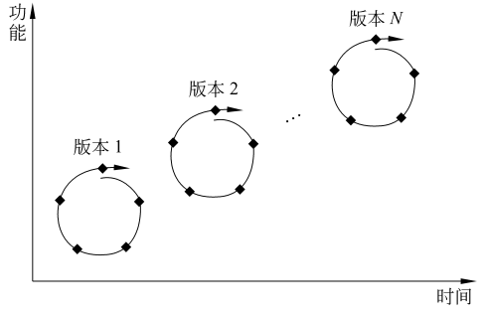
微软过程

Slide 46
敏捷开发模型：敏捷宣言
个体和交互胜过过程和工具
可工作的软件胜过宽泛的文档
客户合作胜过合同谈判
响应变更胜过遵循计划

Slide 47
敏捷开发模型：12条原则
尽早和持续的交付有价值的软件使客户满意
经常交付可运行软件，交付时间间隔越短越好
软件全生命周期欢迎需求变更：竞争优势
项目开发期间业务人员和开发人员必须每天在一起工作
围绕有积极性的个体构建项目，提供所需的环境和支持
团队内部采用最优效果和效率的面对面交谈
可运行的软件是首要度量标准
可持续的开发进度，长期稳定
不断关注优秀的技能和良好的设计
简单：减少不必要的工作，例如不必要的文档
最好的架构、需求和设计出自团队内部
每隔一定的时间总结，优化和调整

Slide 48
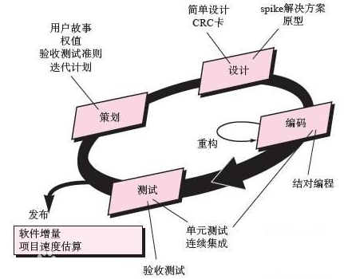
敏捷开发模型：极限编程
1、项目所有贡献者坐在一起
2、交付日期前可以完成多少工作，
现在和下一步该做些什么
3、每个周期达成的需求是用户需要的东西
4、客户每个需求都定义验收测试
5、代码集体所有
6、团队所有人遵循一个统一的编程标准
7、恒定的速率
8、系统隐喻：开发小组很多形象比喻
可以描述系统或功能怎样工作
9、持续集成
10、测试驱动开发
11、简单设计
12、结对编程
团队成员：共同的目标、共同的技术水平、
共同的价值观、统一的技术标准、
实现高效率的开发和交付

Slide 49
软件工程的框架

Slide 50
软件开发与生产过程的综合协同
三个过程
组织过程
基本过程
支持过程
四个
原则
可行性分析 | 合同签订 | 需求分析
重
视
开
发
模
型
合适的设计方法
高质量的工程支持
重视工程管理

Slide 51
本章小结
软件 = 程序+数据+文档
计算机系统：软件与硬件、数据库、人、过程
软件危机:现象、原因、办法 (软件工程学)
软件工程:开发、运行和维护软件的系统方法
软件工程基本原理
软件工程3个要素：工具、方法和过程。
软件工程四个原则：采用适宜的开发模型，使用恰当的开发方法，提供高质量的工程支持，实施有效的工程管理
软件生命周期:定义、开发、运行维护
软件生命周期过程:过程模型

